Slide 1
Formation Portail Édu-Groupe
Présentée par Jean-Philippe Rioux, conseiller pédagogique RÉCIT, Commission scolaire des Découvreurs

Slide 2
Plan de la formation
Introduction (5 minutes)
Fonctionnalités de base (15 minutes)
-Explication des fonctionnalités
-Main sur les touches
Accès aux parents (35 minutes)
-Création de groupe de courriels aux parents
-Bulletin, cours et devoirs
-Main sur les touches
Conclusion (5 minutes)

Slide 3
Qui suis-je ?
Jean-Philippe Rioux, conseiller pédagogique au secondaire pour le RÉCIT à la Commission Scolaire des Découvreurs.
Site Web
- http://seduc.csdecou.qc.ca/sec-recit/
Twitter
- @riouxjp64

Slide 4
Mes dossiers
Tableaux numériques interactifs
Tablettes numériques
Classe inversée
Site Web de classe
Portail
Outils Google
Outils de présentation
Ressources didactiques numériques
Aides technologiques
Etc…

Slide 5
RÉCIT
Le RÉCIT est un réseau de personnes-ressources qui soutient le personnel enseignant du Québec dans l'intégration pédagogique des technologies de l'information et de la communication (TIC).
Pour obtenir des informations supplémentaires sur le RÉCIT: http://recit.qc.ca/

Slide 6
Le Portail Édu-Groupe
Voici l’adresse pour y accéder:
- https://portail.csdecou.qc.ca

Slide 7
Page d’accueil
S’identifier: adresse csdecou au complet
Mot de passe: même que celui pour ouvrir une session Windows

Slide 8
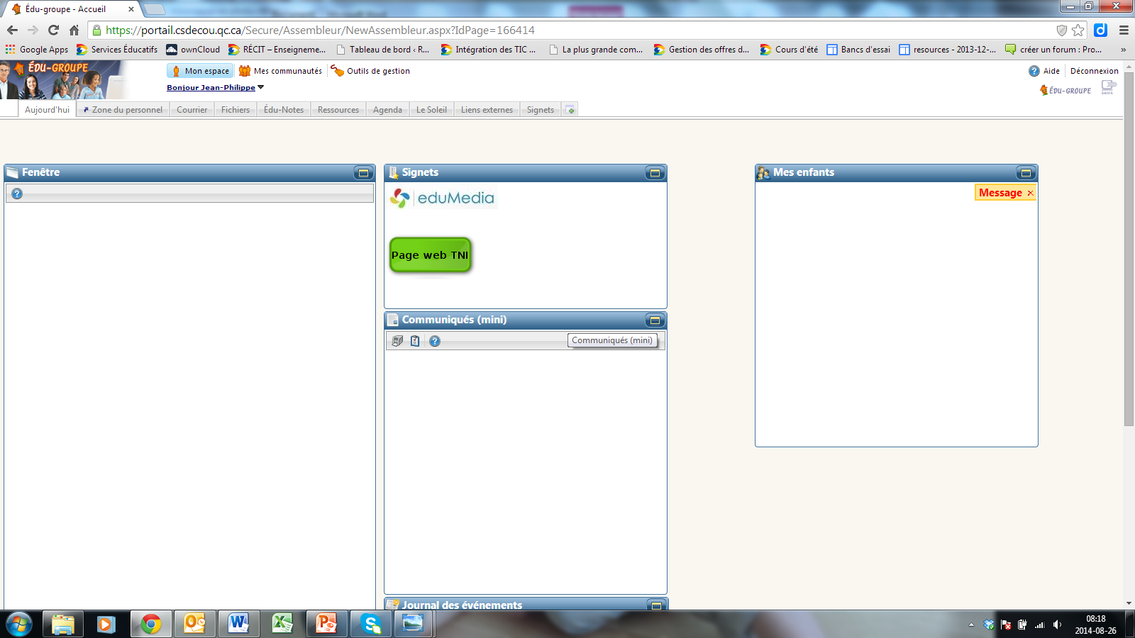
Page d’accueil (une fois connectée)
Trois catégories à gauche
Mon espace
Mes communautés
Outil de gestion
Deux catégories à droite
Menu aide
Menu déconnexion

Slide 9
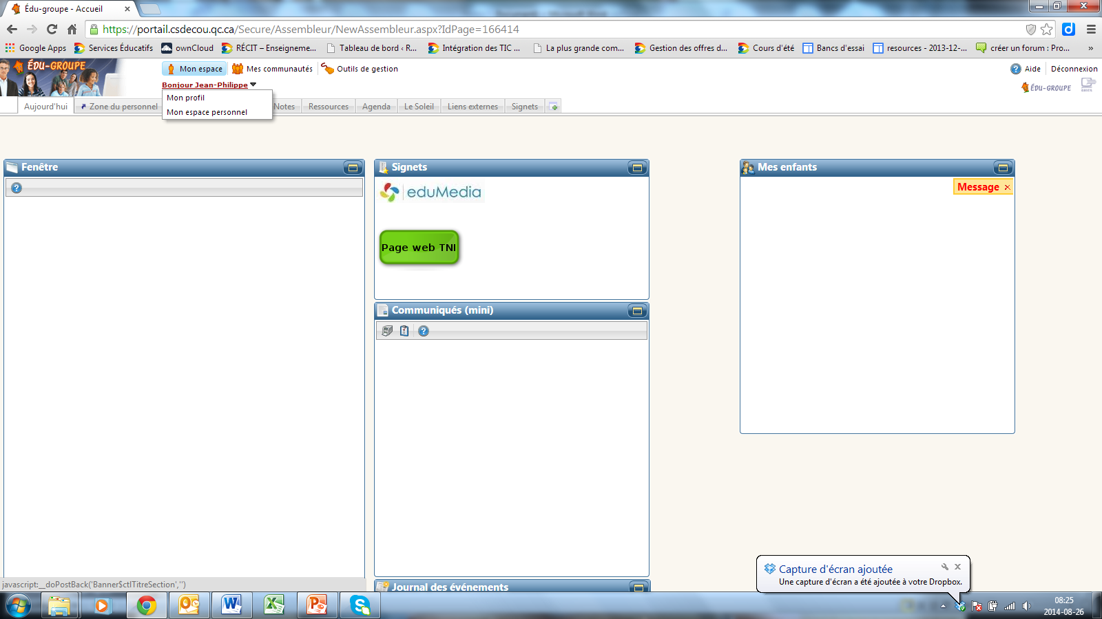
Mon Espace
Aujourd’hui
Fenêtre
Signets
Communiqués
Journal des événements
Mes enfants
Sous menu:
Mon Profil
Mon espace personnel

Slide 10
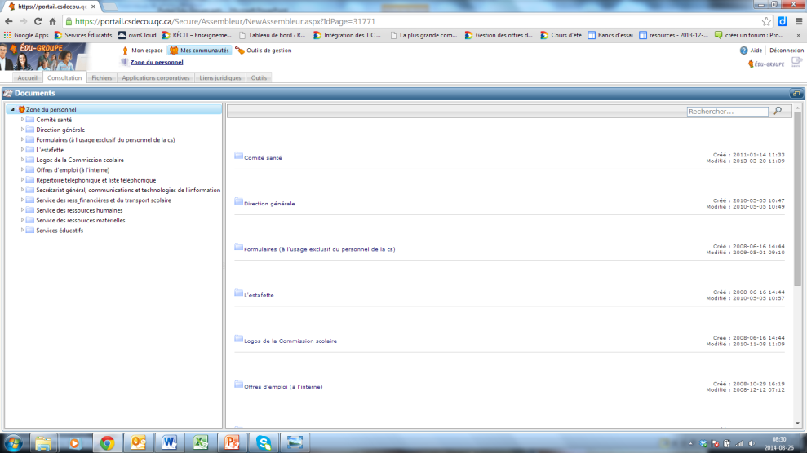
Zone du personnel
Accueil
Consultation
Fichiers
Applications corporatives
Liens juridiques
Outils

Slide 11
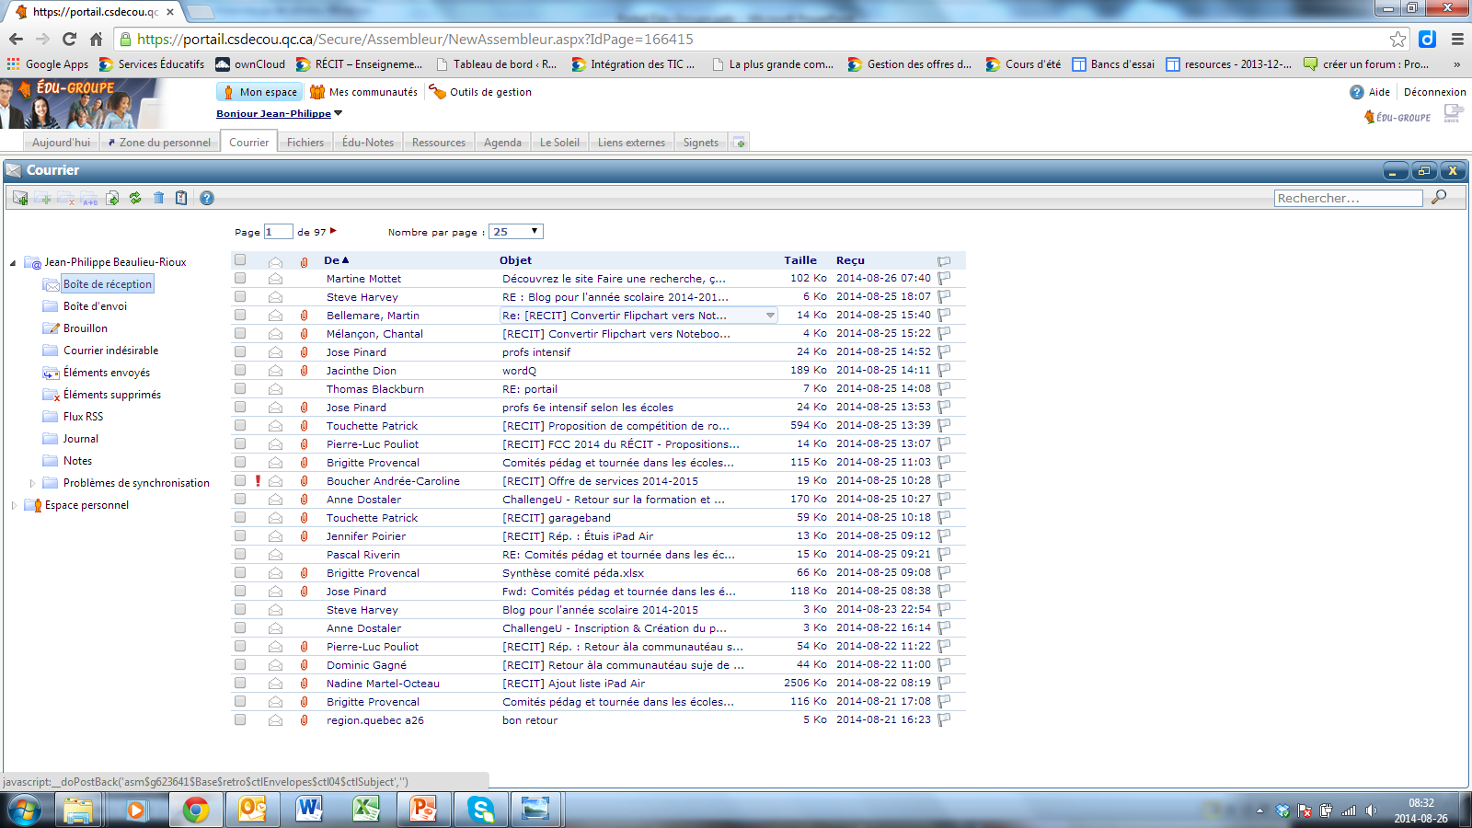
Courrier
Accès à la boite de courriel
Plusieurs options de Outlook sont présentes

Slide 12
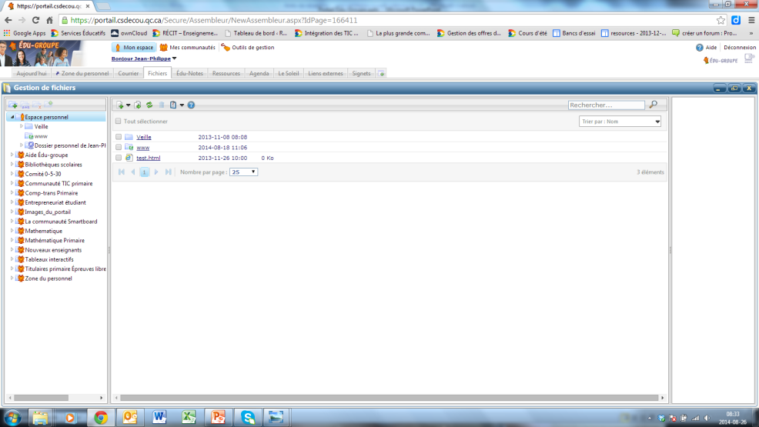
Fichiers ou Documents
Accès à plusieurs fichiers selon les communautés auquel on appartient
Espace Personnel + Création de dossiers

Slide 13
Édu-notes
Outil de traitement texte intégré au portail
Une fois enregistrée, la note peut être consulté dans la section fichiers sous format .html

Slide 14
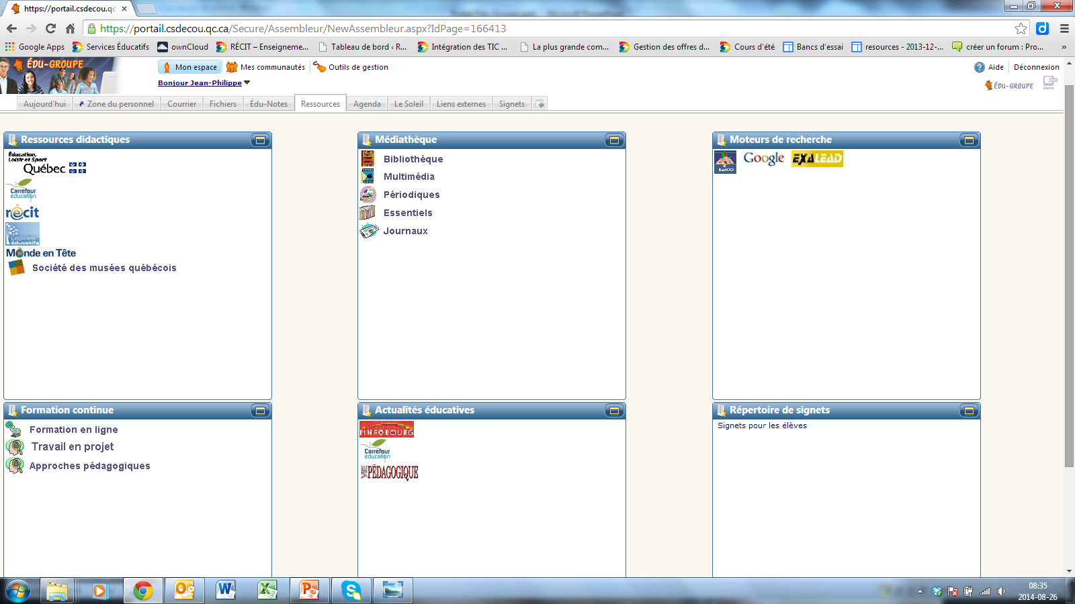
Ressources
Médiathèque
Formation continue
MELS
Actualité éducative
Moteur de recherche

Slide 15
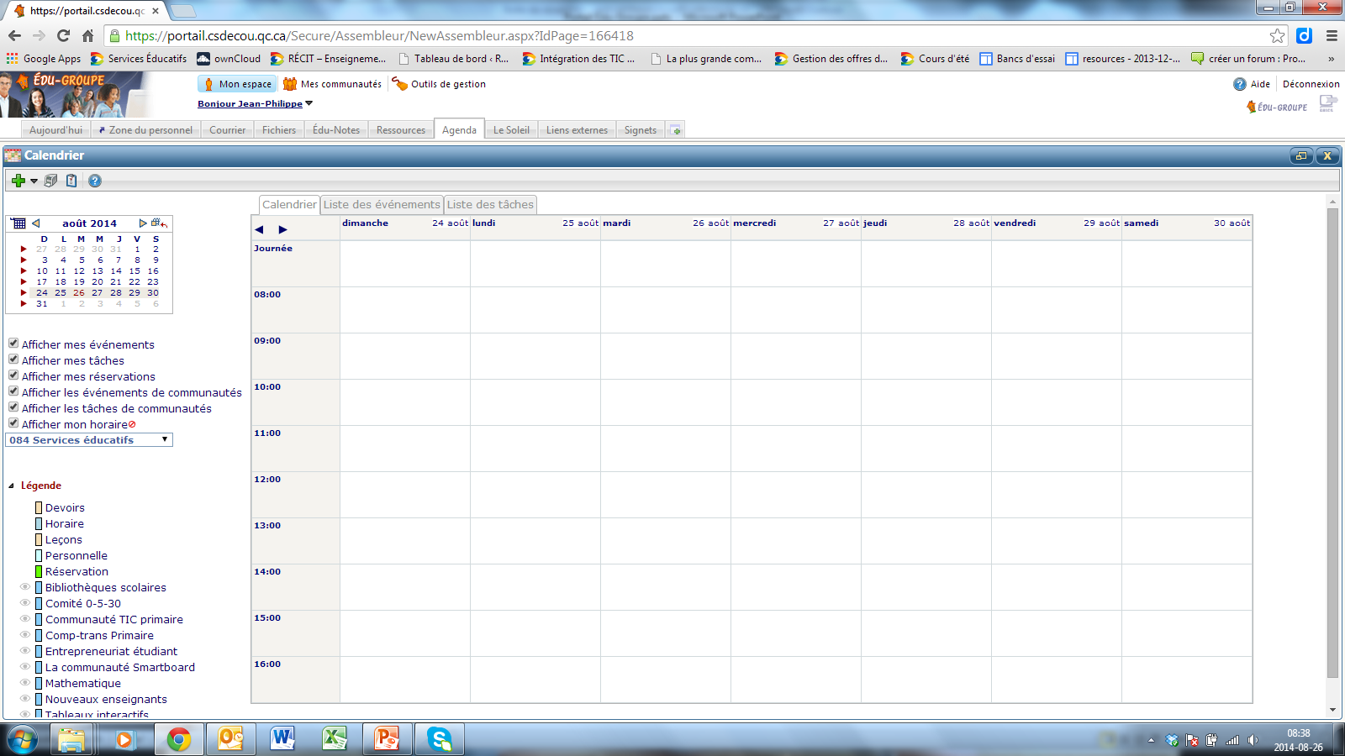
Agenda
Module disponible pour un agenda dans Édu-Groupe
Impossibilité d’importer l’agenda de Outlook

Slide 16
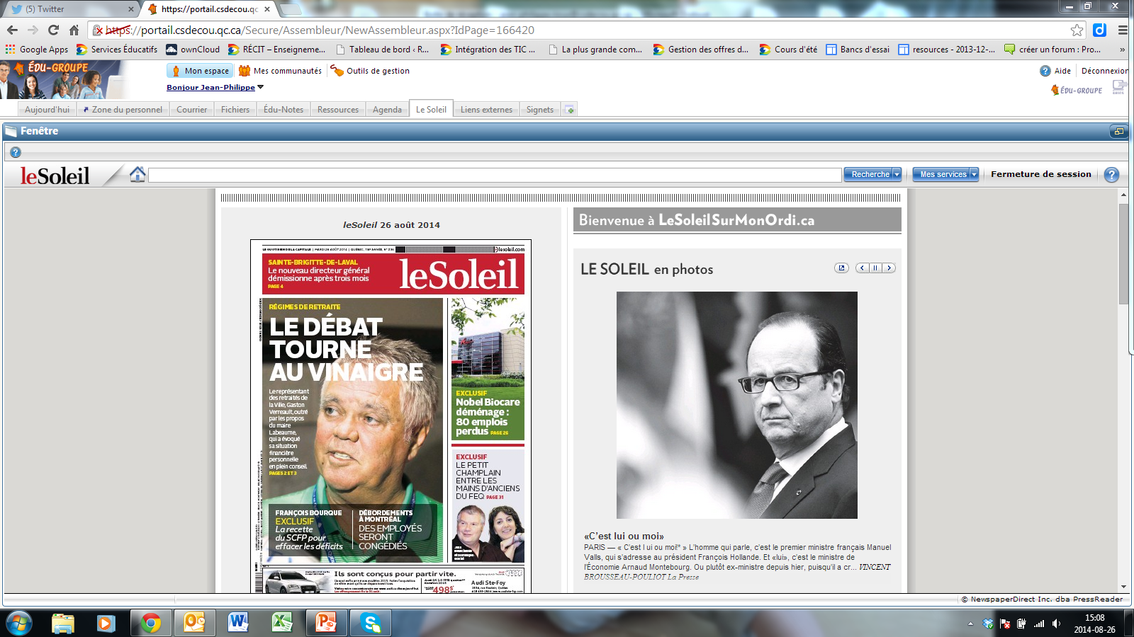
Le Soleil
Accès au Soleil
Mise à jour quotidienne

Slide 17
Liens externes
Lien vers Edu Média
Lien vers Livres Ouverts

Slide 18
Signets
Possibilité d’inclure des signets (favoris)

Slide 19
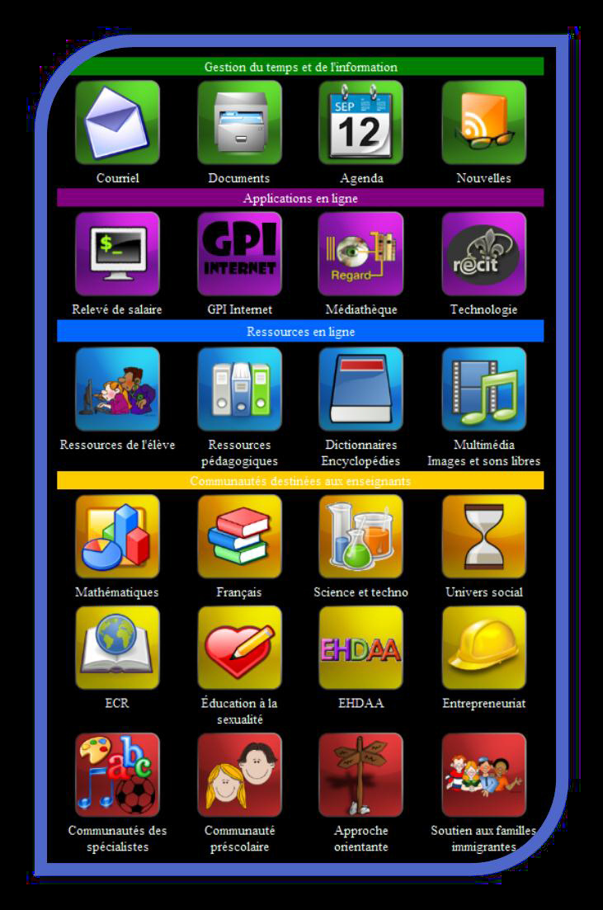
Gestion du temps et de l’information
Courriel
Documents
Agenda
Nouvelles

Slide 20
Applications en ligne
Relevé de salaire
GPI Internet
Médiathèque
Technologie

Slide 21
Ressources en ligne
Ressources de l’élève
Ressources pédagogiques
Dictionnaires
Multimédia Images

Slide 22
Communautés
Mathématiques
Français
Sciences et technologies
Univers Social

Slide 23
Communautés
ECR
Éducation à la sexualité
EHDAA
Entrepreneuriat

Slide 24
Communautés
Spécialistes
Préscolaire
Approche orientante
Soutien aux familles

Slide 25
Conclusion de la partie 1
Le Portail vous permet d’accéder à vos courriels, à des documents importants et de pouvoir utiliser gratuitement le journal le Soleil.
Cependant, les communautés seront de moins en moins utilisées. C’est pourquoi la formation actuelle ne s’y attarde pas.

Slide 26
À vous de jouer !

Slide 27
L’utilité du portail pour les parents
Partie 2

Slide 28
Communication par courriel avec les parents

Slide 29
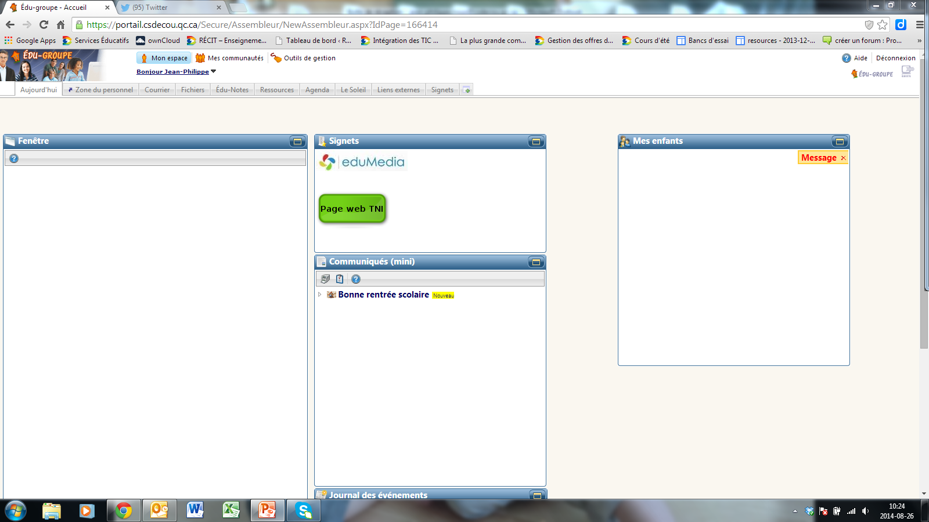
Créer une liste de courriels pour les parents
Cliquez sur Mes communautés.

Slide 30
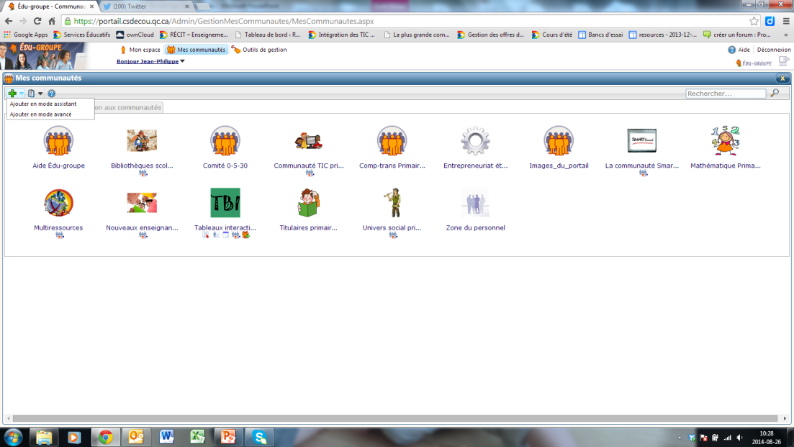
Créer une liste de courriels pour les parents
Cliquez sur la flèche à droite du + vert.
Choisissez ajouter en mode avancé.

Slide 31
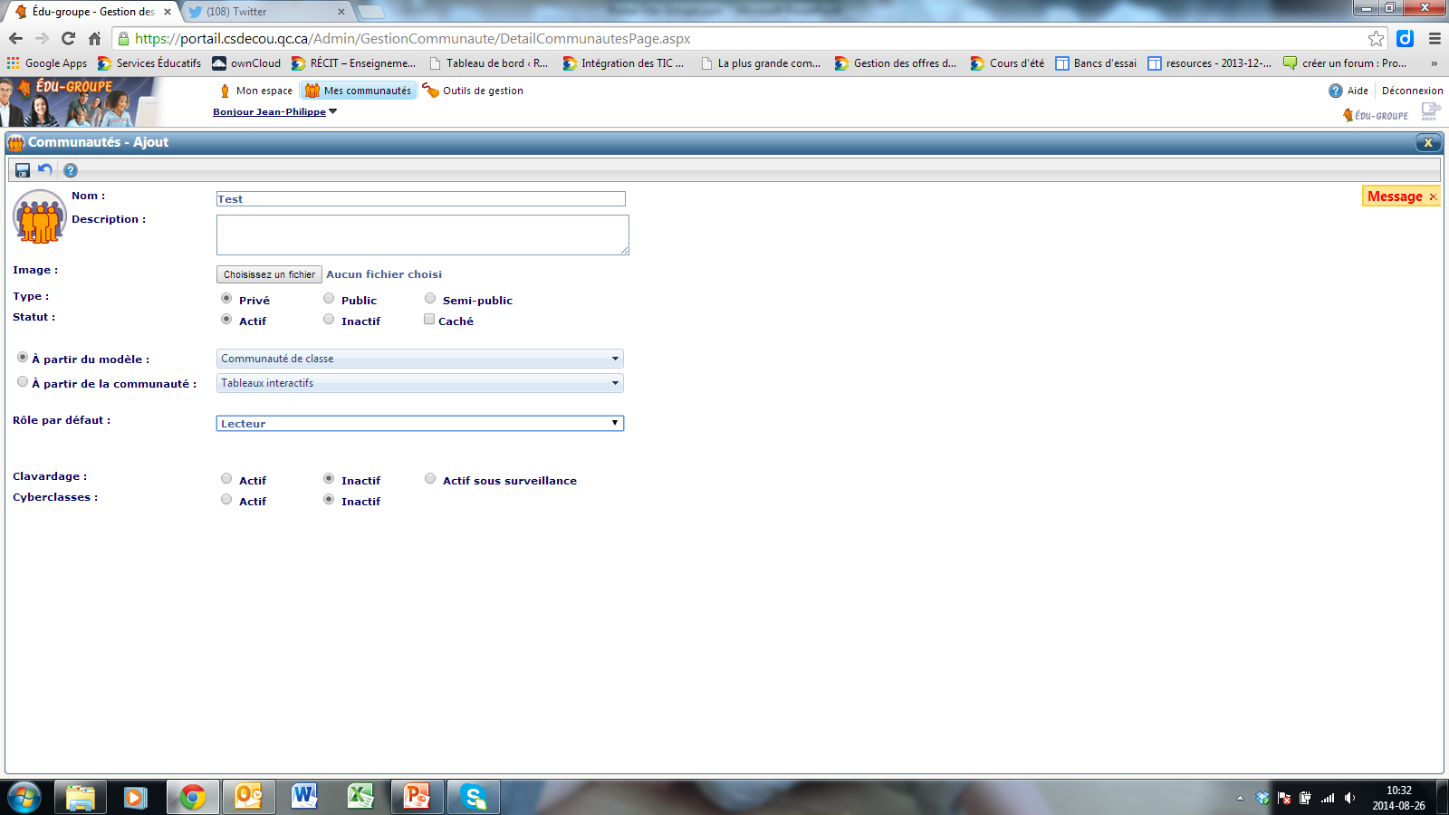
Créer une liste de courriels pour les parents
Donnez un titre à votre communauté.
Choisissez Lecteur comme rôle par défaut.
Cliquez sur la disquette pour enregistrer.

Slide 32
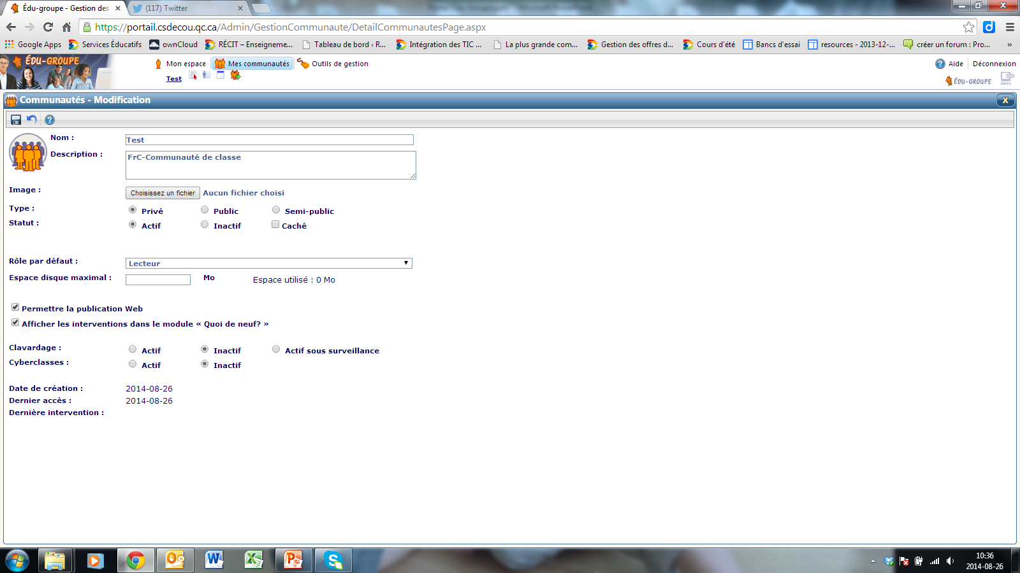
Créer une liste de courriels pour les parents
Cliquez sur Éditer la communauté, (deuxième icone après le nom de votre communauté).

Slide 33
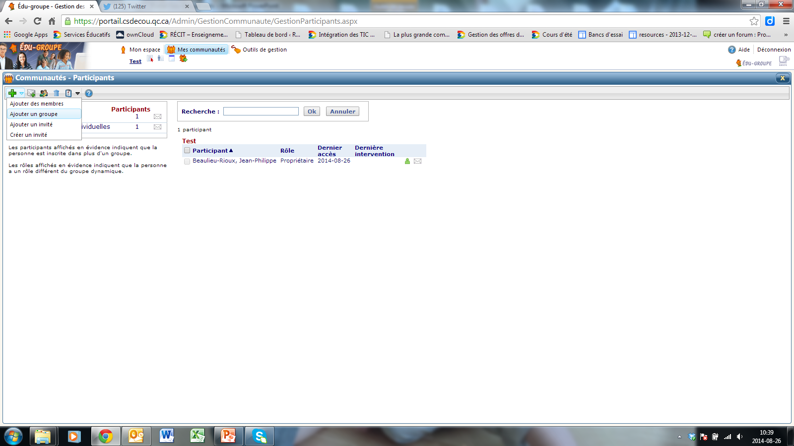
Créer une liste de courriels pour les parents
Cliquez sur la flèche à droite du + vert.
Cliquez sur ajouter un groupe.

Slide 34
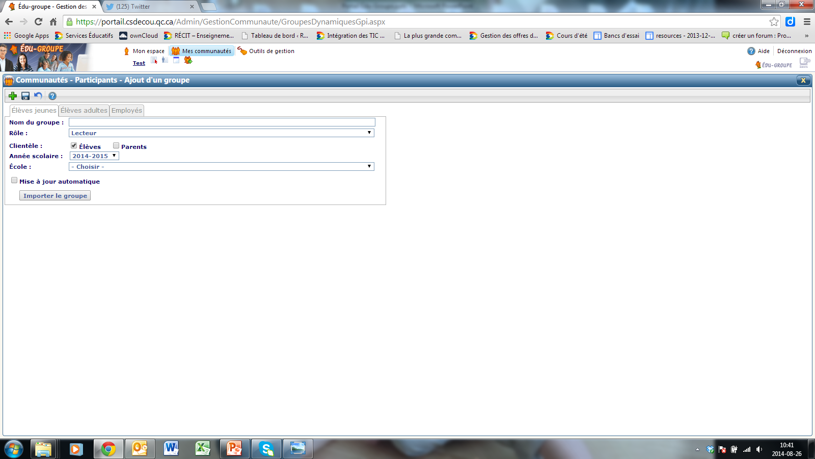
Créer une liste de courriels pour les parents
Donnez un nom à votre groupe.
Décochez Élèves dans Clientèle et cochez Parents.

Slide 35
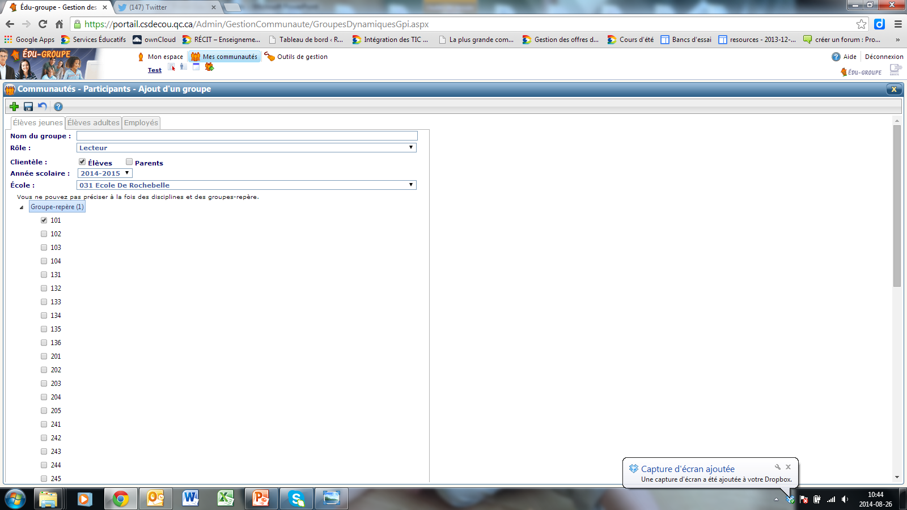
Créer une liste de courriels pour les parents
Sous l’onglet école, choisissez École de Rochebelle.
Cliquez sur Groupe-repère.
Choisissez le groupe désiré.

Slide 36
Créer une liste de courriels pour les parents
Descendez au bas de la page.
Cliquez sur importer le groupe.
Cliquez à nouveau sur éditer le groupe en haut.

Slide 37
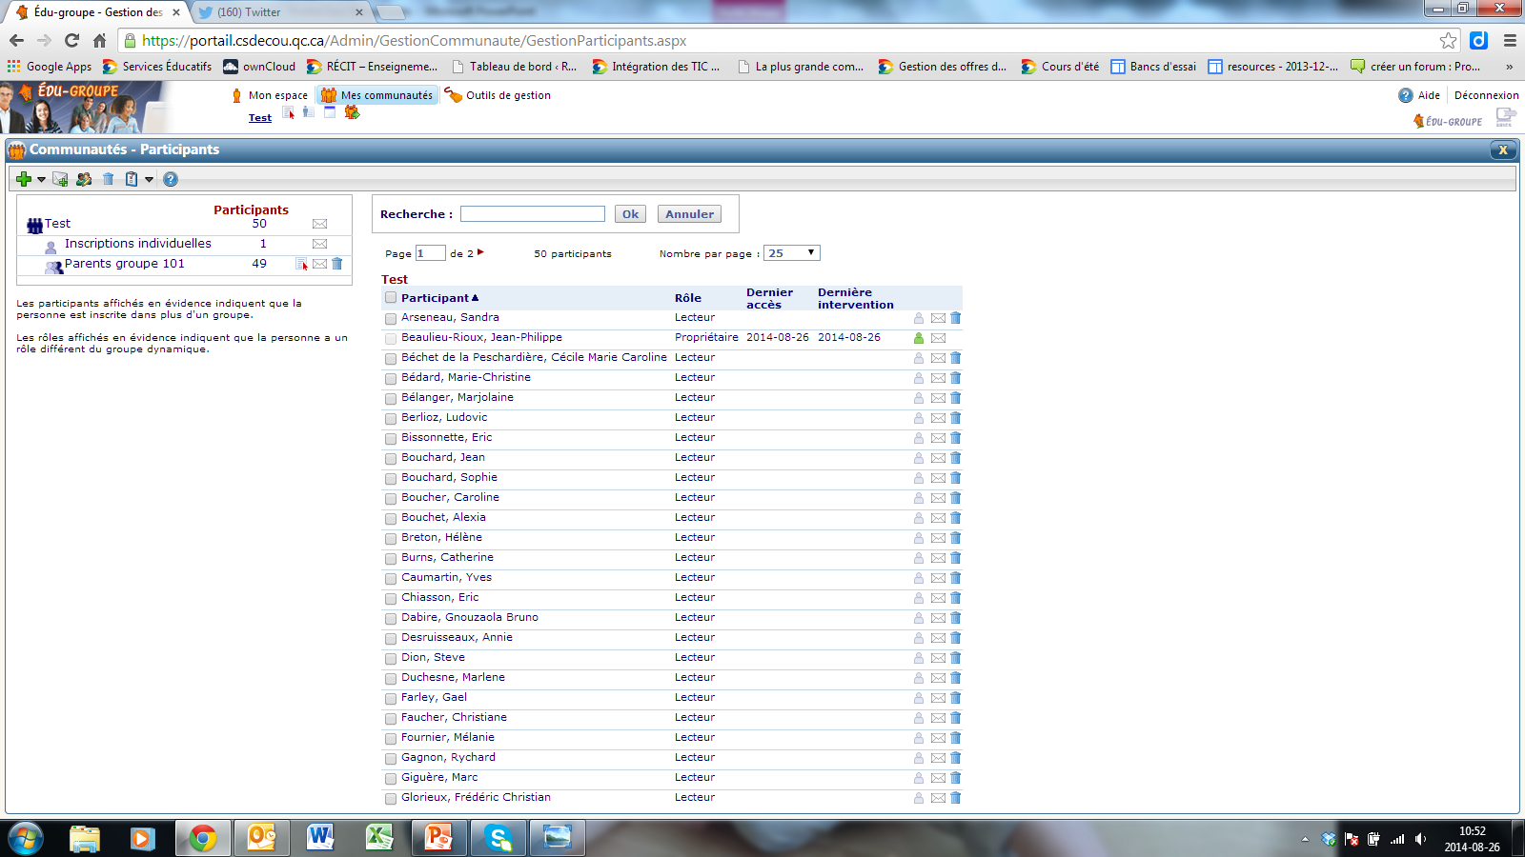
Créer une liste de courriels pour les parents
Pour écrire à tous les parents du groupe, cliquez sur l’enveloppe à droite du nom du groupe.

Slide 38
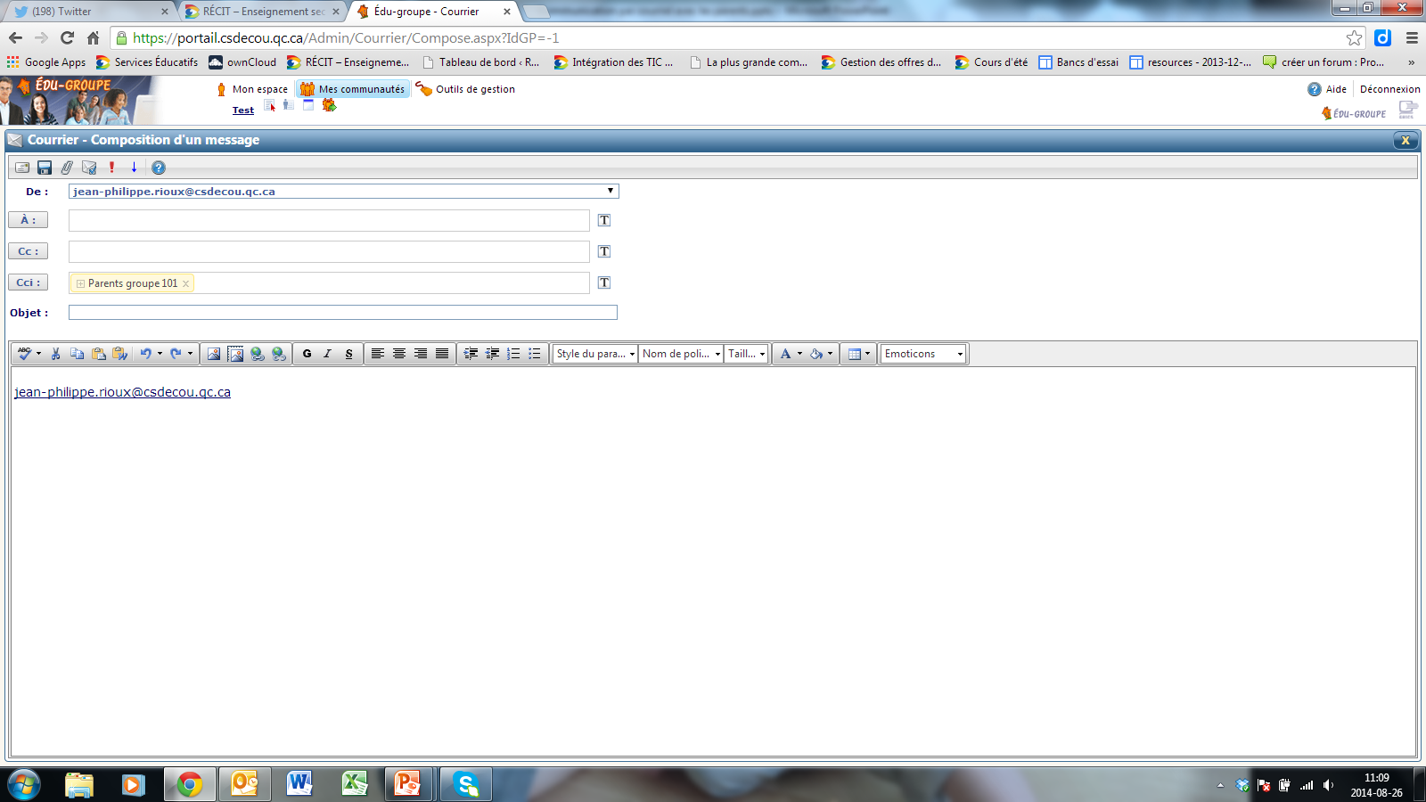
Créer une liste de courriels pour les parents
Vous pouvez maintenant rédiger votre courriel aux parents !

Slide 39
Outils supplémentaires

Slide 40
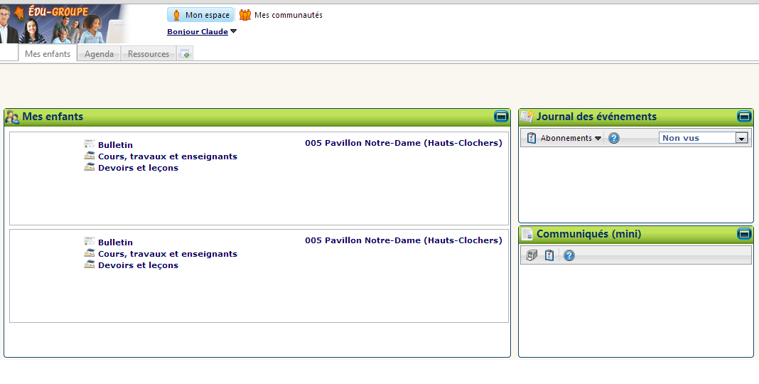
Ce que le parent voit lorsqu’il se connecte au portail

Slide 41
Bulletin

Slide 42
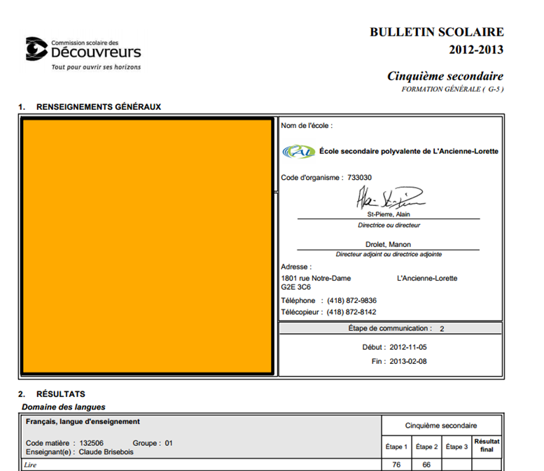

Slide 43
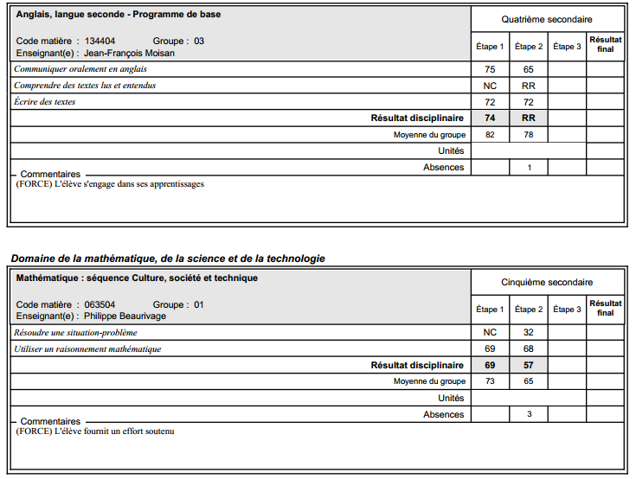

Slide 44
Cours, travaux et enseignants

Slide 45
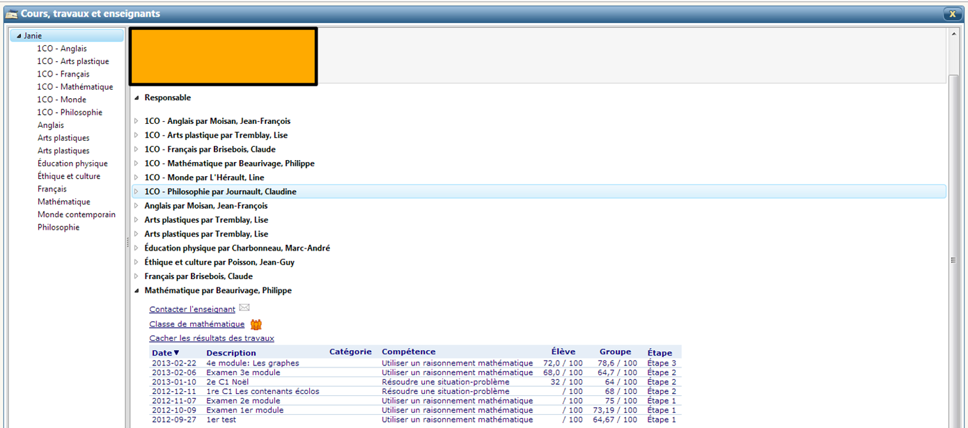

Slide 46
Devoirs et leçons

Slide 47
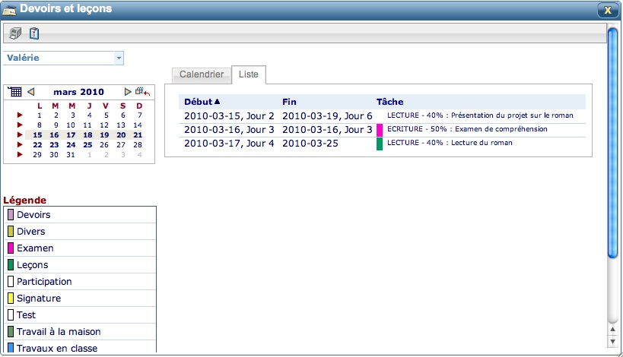

Slide 48
Ce que le parent voit lorsqu’il se connecte au portail
Les informations que l’on retrouve sur le Portail pour les parents sont prises dans GPI.
C’est à vous de rentrer dans GPI, les informations que vous souhaitez rendre disponible aux parents de vos élèves.

Slide 49
Conclusion de la partie 2
La CSDD souhaite que le portail soit utilisé pour la communication avec les parents.
D’autres outils comme les sites web de classe ou Challenge U viendront permettre aux enseignants de partager du contenu avec leurs élèves.

Slide 50
À vous de jouer !

Slide 51
Questions ?

Slide 52
Pour me joindre
Jean-Philippe Rioux
Conseiller pédagogique RÉCIT pour le secondaire
Commission scolaire des Découvreurs
418 652-2121 poste 4274
jean-philippe.rioux@csdecou.qc.ca
Twitter: @riouxjp64
Site Web: http://seduc.csdecou.qc.ca/sec-recit/
Le fichier de cette formation sera disponible sur le site web sous l’onglet Outils/Portail Édu-Groupe

